Slide 1
implementação de um sistema de DNS
Trabalho Prático 2 – 1º Fase
Grupo 5.07

Slide 2
Índice
A.1 – Arquitetura do Sistema
A.2 – Modelo de Informação;
A.3 – Modelo de Comunicação;
A.4 – Planeamento do Ambiente de Teste.
Equipa
Conclusão

Slide 3
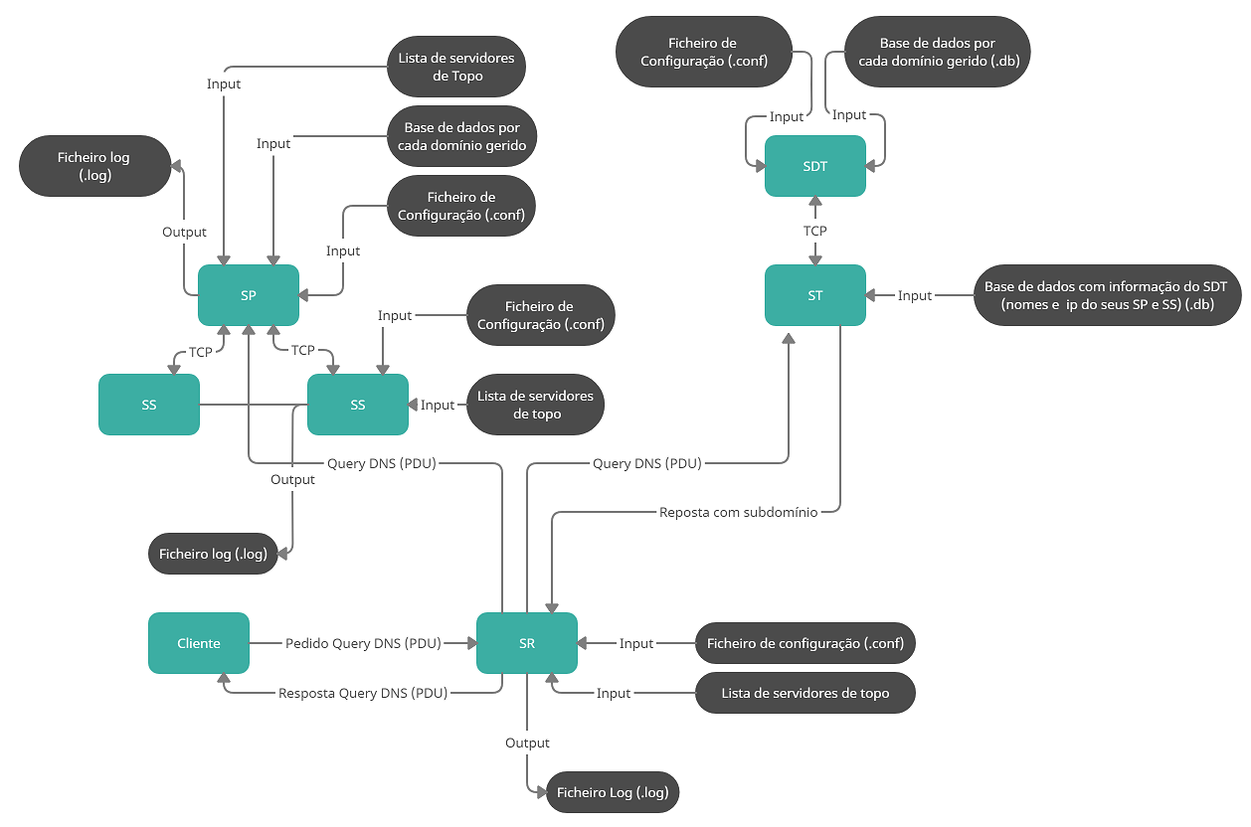
A.1 – Arquitetura do Sistema
O sistema a implementar será composto, conforme dito no enunciado, por Servidores Primários, Secundário, de Resolução e Clientes. Também existem Servidores de Topo e Servidores de Domínio de Topo.
Cada componente deste sistema necessita de certos ficheiro de input e produz ficheiros de output ilustrados na figura seguinte.
Figura 1 – Inicial esboço da rede

Slide 4
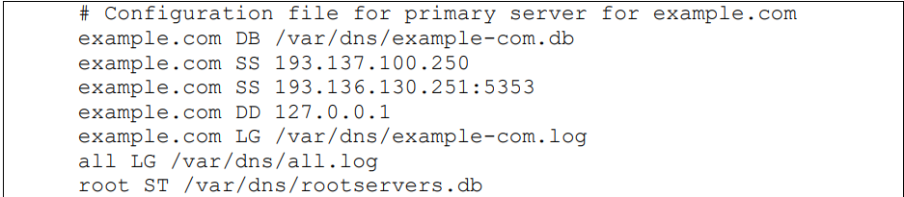
A.2 – Modelo de Informação
Ficheiros de Configuração
A sintaxe dos ficheiros de configuração para os SP, SS e SR devem ser:
{parâmetro} {tipo de valor} {valor associado ao parâmetro}
Os tipos de valores aceites são:
  DB – indica o ficheiro de base de dados com a informação do domínio indicado pelo parâmetro;
  SP – indica o endereço IP [: porta] do SP do domínio indicado pelo parâmetro;
  SS – indica o endereço IP [: porta] dum SS do domínio indicado pelo parâmetro;
  DD – indica o endereço IP [: porta] dum SP, SS ou SR do domínio indicado pelo parâmetro;
  ST – indica o ficheiro com a lista dos Servidores de Topo;
  LG – indica o ficheiro de log que o servidor deve usar para registar a sua atividade.
Figura 2 – Exemplo de um ficheiro de configuração

Slide 5
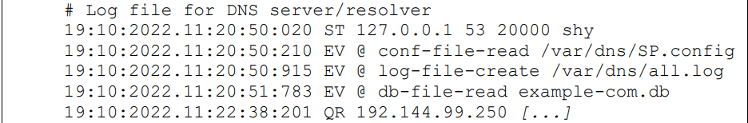
A.2 – Modelo de Informação
Ficheiros de Log
A sintaxe de cada entrada dos ficheiros de log devem ser:
{etiqueta temporal} {tipo de entrada} {endereço IP [: porta]} {dados de entrada}
Os tipos de entrada aceites são:
  QR/QE – indica que foi recebida/enviada uma query do/para o endereço indicado;
  RP/RR – indica que foi recebida/enviada um resposta á query para o/do endereço indicado;
  ZT – indica a conclusão correta do processo de transferência de zona;
  EV – indica que foi detetado um evento/atividade interna no componente;
  ER – indica que foi recebido um PDU do endereço indicado que não foi possível descodificar corretamente;
  EZ – indica que foi detetado um erro num processo de transferência de zona e não foi concluída corretamente;
  FL – indica que foi detetado um erro interno no componente;
  TO – indica que foi detetado um timeout na interação com o servidor no endereço indicado;
  SP – indica que a execução do componente foi parada;
  SS – indica que a execução do componente foi iniciada.
Figura 3 – Exemplo dum ficheiro de log

Slide 6
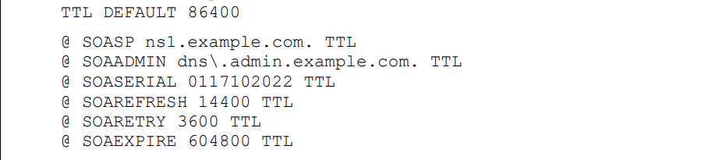
A.2 – Modelo de Informação
Ficheiros de Dados do SP
A sintaxe dos ficheiros de dados do SP devem ser:
{parâmetro} {tipo de valor} {valor} {tempo de validade} {prioridade}
Os tipos de valores aceite são:
  SOASP – indica o nome completo do SP do domínio indicado no parâmetro;
  SOAADMIN – indica o endereço de e-mail completo do domínio indicado no parâmetro;
  SOASERIAL – indica o número de série da base de dados do SP do domínio indicado no parâmetro;
  SOAREFRESH – indica o intervalo temporal em segundos para um SS perguntar ao SP qual o número de série da base de dados;
  SOARETRY – indica o intervalo temporal para um SS voltar a perguntar ao SP qual o número de série da base da dados;
  SOAEXPIRE – indica o intervalo temporal para um SS deixar de considerar a sua réplica da base de dados como válida;
  NS – indica o nome dum servidor que é autoritário para o domínio indicado no parâmetro;
  A – indica o endereço IPv4 dum host/servidor indicado no parâmetro como nome;
  CNAME – indica um nome canónico associado ao nome indicado no parâmetro;
  MX – indica o nome dum servidor de e-mail para o domínio indicado no parâmetro;
  PTR – indica o nome dum servidor/host que usa o endereço IPv4 indicado no parâmetro.
Figura 4 – Exemplo dum ficheiro de dados do SP

Slide 7
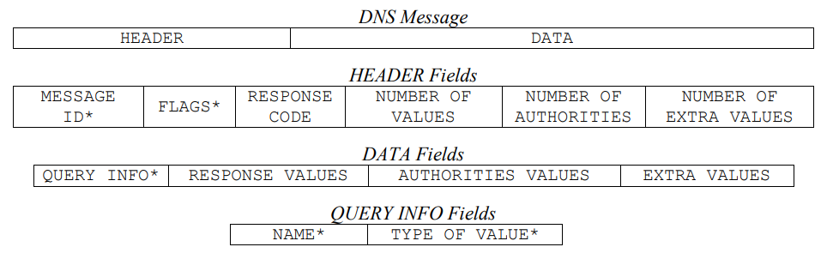
A.3 – Modelo de Comunicação
As interações assíncronas neste sistema serão efetuadas a partir de mensagens DNS encapsuladas no protocolo UDP
Os campos da mensagem são os seguintes:
  Message ID – inteiro de 1 a 65535;
  Flags – 3 valores destintos, Q, R e A;
  Response Code – pode ser 0, 1, 2 ou 3;
  Number of Values – número de entradas que respondem diretamente á query;
  Number of Authorities – número de entradas que correspondem aos servidores autoritários do domínio;
  Number of Extra Values – número de entradas com informação adicional sobre a query;
  Query Info – dividido em 2 campos, nome (parâmetro query) e type of values (tipo de valor associado ao parâmetro);
  Response Values – lista de todas as entradas que respondem diretamente á query;
  Authorities Values – lista de todas as entradas que correspondem ao campo name e ao tipo de valor NS;
  Extra Values – lista de entradas do tipo A que correspondem ao parâmetro.
Figura 5 – Estrutura da mensagem dns

Slide 8
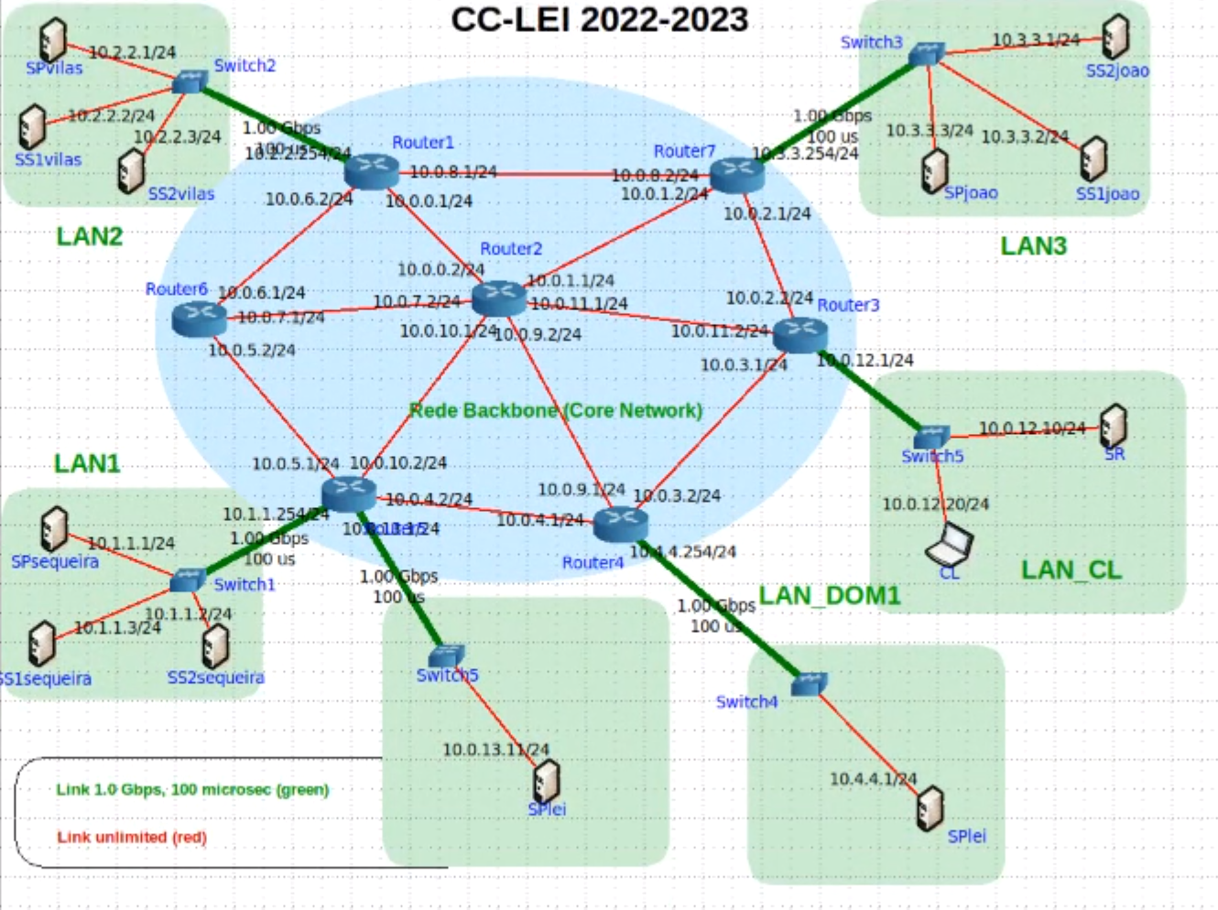
A.4 - Planeamento do Ambiente de Teste
Usando o exemplo do trabalho prático anterior e fazendo algumas mudanças construí-mos o seguinte ambiente de teste no Core.
Apenas foram adicionados os servidores de topo, utilização do cliente e também o agrupamento dos servidores de maneira a organizar em domínios.

Slide 9



A equipa
Developer
Luís Filipe Vilas (a91697)
System Analyst
João Silva (a91671)
System Designer
Pedro Sequeira(a91660)

Slide 10
Conclusão
Em relação à realização do trabalho, afirmamos que as tarefas A1, A2 e A3 foram triviais de realizar uma vez que o enunciado já apresentava a maior parte da informação necessária. Mas, apesar disso foram encontras algumas pequenas dificuldades, nomeadamente no comportamento dos elementos em situação de erro de leitura.
Relativamente o ponto A.4 apresentou algumas dificuldades definição dos ficheiros de base dados, assim como a distinção dos servidores de topo uma vez que são apresentados dois com um intuito de redundância.
Sobre o ponto A.5 e A.6, foram encontrados alguns problemas no entendimento de como funciona do sockets quer para TCP quer para UDP, bem com a falta de conhecimento sobre a obrigatoriedade de fazer a transferência de zona pouco após o arranque do sistema.
Felizmente, com o conjunto das aulas práticas e teóricas conseguimos tirar as dúvidas que tínhamos enquanto grupo e, assim, fazer, a nosso ver, um trabalho prático satisfatório.
O grupo sentiu-se interessado em aprender mais e melhor o sistema DNS lecionado nas aulas teóricas. Uma vez que tivemos que entender a maioria dos pormenores sobre este sistema conseguimos perceber melhor o mundo que nos rodeia devido ao uso extensivo do DNS.

